Slide 1
Thứ ba ngày 21 tháng 1 năm 2025
MĨ THUẬT
RỪNG CÂY RẬM RẠP ( Tiết 1)

Slide 2
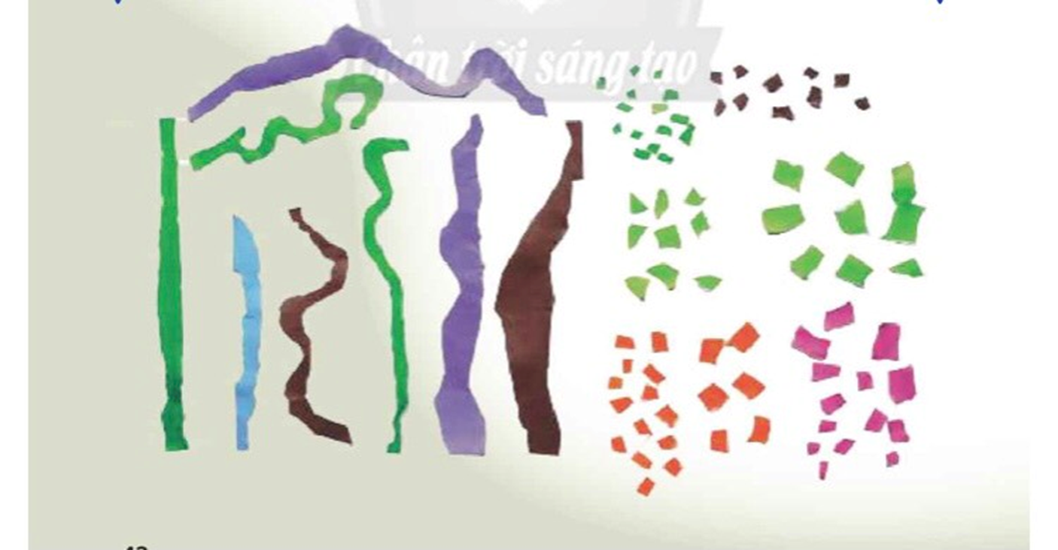
Khởi động
Chơi trò chơi xé giấy xem bạn nào xé nhanh và dược nhiều nhất( xé thành các chấm và nét)

Slide 3
KHÁM PHÁ
-Các nét này xé có giống nhau hay không?
-Màu sắc của các chấm và nét có giống nhau không?

